Slide 1
MANUAL
Yorimado
フォーム入力マニュアル
Googleフォームの送信から、修正・編集までこの1冊で完結します。
対象 ： 看護スタッフ
choi-dx ／ 児童施設「えん」

Slide 2
00
このマニュアルについて
はじめに
毎日の来館記録は、Googleフォームから送信します。
もし間違って送ってしまっても、Webビュー（修正ツール）で後から直せます。このマニュアルは、その「送信」と「修正」の両方を1冊にまとめたものです。
対象者
所要時間
読み方
看護スタッフのみなさま。
パソコン操作に不慣れな方でも
迷わず入力できる構成です。
1件の入力＝約1〜2分。
修正は2〜3分で完了します。
毎日の業務にすぐ取り入れられます。
PART1（送信）→ PART2（修正）
の順に並んでいます。
上から順に進めれば理解できます。
このマニュアルを読み終えると、できるようになること
毎日の来館記録をGoogleフォームから正しく送信できる
連泊時に「どの欄を入れる／空欄にする」を迷わず判断できる
誤送信した記録をWebビューから自分で修正・削除できる
Yorimado フォーム入力マニュアル｜看護スタッフ向け
2 / 33

Slide 3
00
目次
Table of Contents
PART 1 フォームを入力する
PART 2 フォームを修正する
01
全体の流れ
15
Webビューってなに？
02
STEP 1：記録日を入れる
16
STEP 1-2：月別ビューを開く
03
STEP 2-3：スタッフ1を選ぶ
17
STEP 3-4：年・月を選んで表示
04
STEP 4-5：スタッフ2（任意）
18
STEP 5：直す記録を見つける
05
STEP 8-9：児童名を選ぶ
19
STEP 6：「修正」を押す
06
STEP 10-12：入所日時を入れる
20
STEP 7-10：内容を編集する
07
STEP 13-15：退所予定日時を入れる
21
STEP 11：修正を保存する
08
STEP 16：体温を入れる
22
削除したいとき
09
STEP 17-19：食事の記録
23
大事なお願い
10
STEP 20-21：入浴・睡眠
11
STEP 22-23：服薬（夜・朝）
12
STEP 24：その他連絡事項
13
STEP 25：連泊チェック【最重要】
14
STEP 26：送信ボタンを押す
→ 入力で困ったら PART1、送ったあとで間違いに気づいたら PART2 を見てください。
Yorimado フォーム入力マニュアル｜看護スタッフ向け
3 / 33

Slide 4
00
毎日の作業の全体像
はじめに
「送って・確認して・もし間違っていたら直す」、たったの3ステップです。
1
2
3
Googleフォームで
来館記録を送信
送信内容を
スプレッドシートで確認
間違いがあれば
Webビューで修正
翌朝、保護者へ
自動でメール送信されます
「フォームの回答」シートに
自動で並びます
シートを直接さわらず
専用画面から直します
このマニュアルでは…
PART 1（送る） ＝ 上の① ／ PART 2（直す） ＝ 上の③
②の「確認」については別マニュアル『01_フォーム回答を確認する』をご参照ください。
Yorimado フォーム入力マニュアル｜看護スタッフ向け
4 / 33

Slide 5
01
PART 1
Googleフォームを入力する
毎日の来館記録を、Googleフォームから送信する手順です。
全26ステップを 13 ページにまとめています。
Yorimado フォーム入力マニュアル

Slide 6
01
PART 1：26ステップで完結します
全体の流れ
Googleフォームは上から順に入力していくだけ。下の表で「いま自分がどこにいるか」がひと目でわかります。
① 基本情報
② 入退所日時
③ 健康・生活
④ 連絡・送信
記録日 (1)
入所日時 (10-12)
体温 (16)
その他連絡事項 (24)
スタッフ1 (2-3)
退所予定日時 (13-15)
夕食/朝食/昼食 (17-19)
連泊チェック (25)
スタッフ2 (4-5)
入浴・睡眠 (20-21)
送信ボタン (26)
児童名 (8-9)
服薬 夜・朝 (22-23)
[ ヒント ]
「連泊チェック」(25)は連泊運用で必須。詳しくは P.20「連泊パターン早見表」を参照してください。
Yorimado フォーム入力マニュアル｜看護スタッフ向け
6 / 33

Slide 7
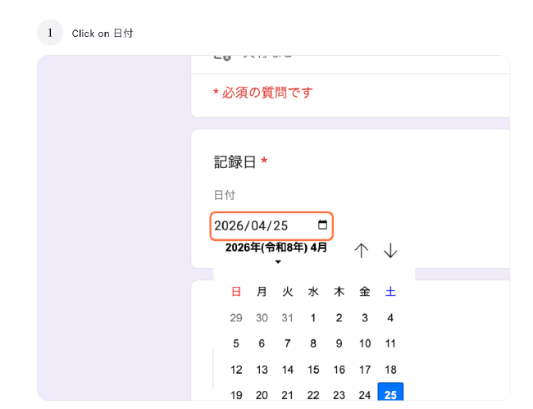
01
STEP 1：記録日を入れる
1 / 26
STEP 1
「記録日」欄の日付ボックスをタップ／クリック
1
「記録日」の下にある日付ボックスをクリックします。
2
カレンダーが開くので、来館があった日 を選びます。
3
翌朝に送信する場合でも、入れるのは 前日の日付 です（送信日ではありません）。
STEP 1：記録日の入力
[ ポイント ]
記録日の翌日 朝8時に、保護者へ自動でメールが送信されます。
Yorimado フォーム入力マニュアル｜看護スタッフ向け
7 / 33

Slide 8
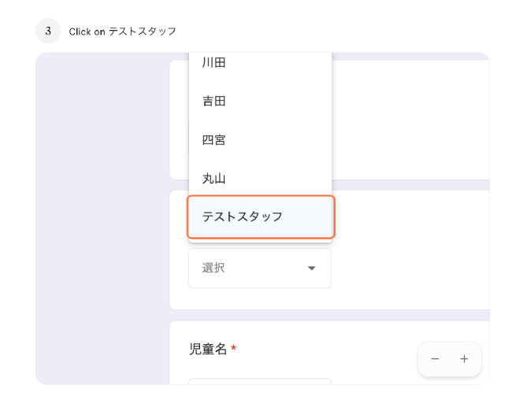
01
STEP 2-3：スタッフ1を選ぶ（必須）
2 / 26
STEP 2-3
「スタッフ1」のプルダウンから自分を選ぶ
1
「スタッフ1」のプルダウンをクリックします。
2
登録済みのスタッフ名が一覧で表示されます。
3
今夜（または当日）担当 した自分の名前を選びます。
STEP 3：スタッフ1のプルダウン
[ ヒント ]
名前が見つからないときは、管理者に「スタッフを追加する」を依頼してください。
Yorimado フォーム入力マニュアル｜看護スタッフ向け
8 / 33

Slide 9
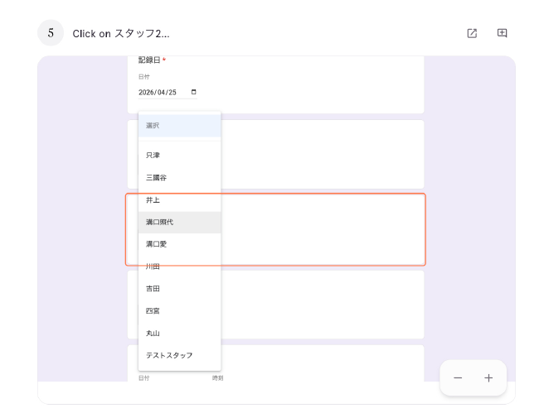
01
STEP 4-5：スタッフ2を選ぶ（任意）
3 / 26
STEP 4-5
ふたりで担当する場合のみ「スタッフ2」を選ぶ
1
「スタッフ2」のプルダウンをクリックします。
2
もうひとりの担当者を選びます。
3
ひとりで担当した日は ここは「選択」のまま でOK（空欄で送信できます）。
STEP 5：スタッフ2のプルダウン
[ メモ ]
スタッフ2が必要なのは、夜間など2名対応をした日だけです。
Yorimado フォーム入力マニュアル｜看護スタッフ向け
9 / 33

Slide 10
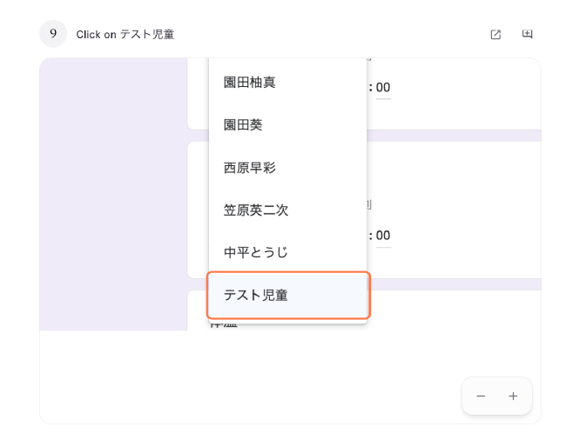
01
STEP 8-9：児童名を選ぶ（必須）
4 / 26
STEP 8-9
「児童名」のプルダウンから対象児童を選ぶ
1
「児童名」のプルダウンをクリックします。
2
登録されている児童名が一覧で表示されます。
3
今日来館した児童 の名前を選びます。
STEP 9：児童名のプルダウン
[ 注意 ]
手入力はできません。プルダウンに名前がない場合は、管理者に「児童を追加する」を依頼してください。
Yorimado フォーム入力マニュアル｜看護スタッフ向け
10 / 33

Slide 11
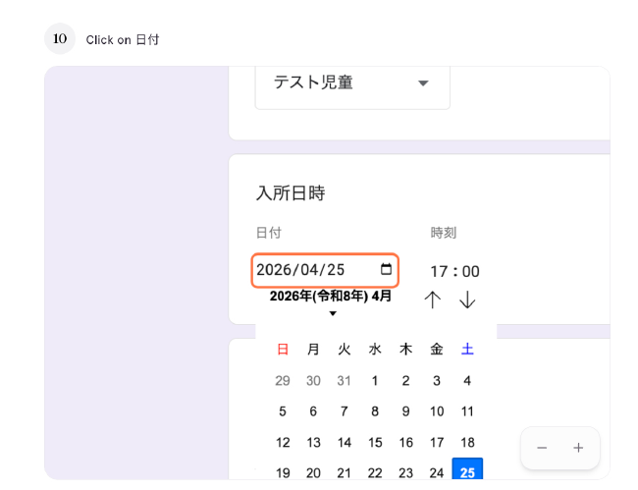
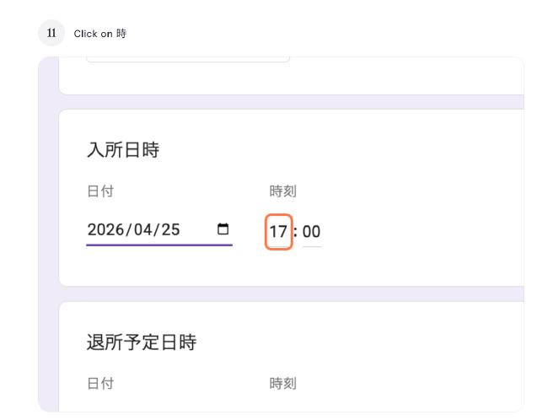
01
STEP 10-12：入所日時を入れる
5 / 26
STEP 10-12
「入所日時」の日付・時・分の3か所を入力
1
「入所日時」の 日付ボックス をクリックして、来館日を選びます。
2
「時」ボックスをクリックして、来館時刻の 時 を入れます（例：17）。
3
「分」ボックスをクリックして、来館時刻の 分 を入れます（例：00）。
STEP 10：日付を選ぶ
STEP 11：時を入れる
[ 連泊のとき ]
連泊の中日・最終日は 入所日時を空欄 にします。詳しくは P.20 連泊パターン早見表へ。
Yorimado フォーム入力マニュアル｜看護スタッフ向け
11 / 33

Slide 12
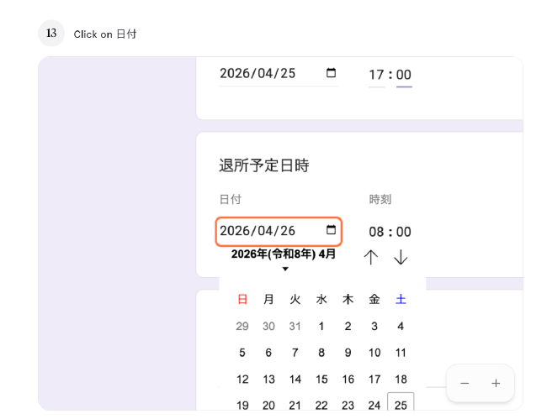
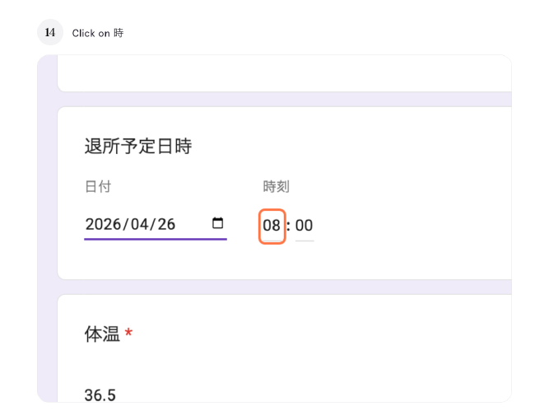
01
STEP 13-15：退所予定日時を入れる
6 / 26
STEP 13-15
「退所予定日時」の日付・時・分を入力
1
「退所予定日時」の 日付 を選びます（翌日になる場合は翌日の日付）。
2
「時」を入れます（例：08）。
3
「分」を入れます（例：00）。
STEP 13：日付を選ぶ
STEP 14：時を入れる
[ 連泊のとき ]
連泊の初日・中日は 退所予定日時を空欄 にします。詳しくは P.20 連泊パターン早見表へ。
Yorimado フォーム入力マニュアル｜看護スタッフ向け
12 / 33

Slide 13
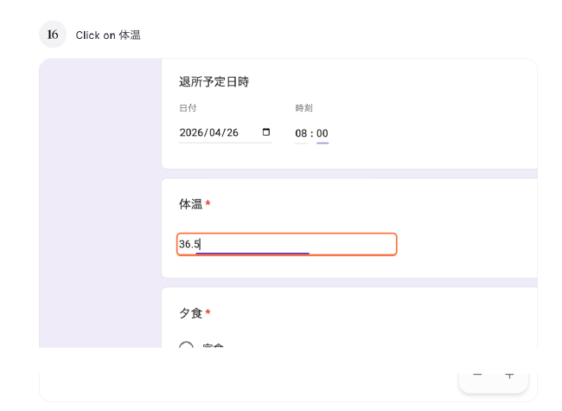
01
STEP 16：体温を入れる
7 / 26
STEP 16
「体温」欄に当日の体温を数字で入力
1
「体温」欄をクリックします。
2
数字キーで体温を入れます（例：36.5）。
3
小数点1桁まで入れられます。
STEP 16：体温の入力
[ メモ ]
体温は必須項目です。測れていない場合は来館時に必ず計測してから入力してください。
Yorimado フォーム入力マニュアル｜看護スタッフ向け
13 / 33

Slide 14
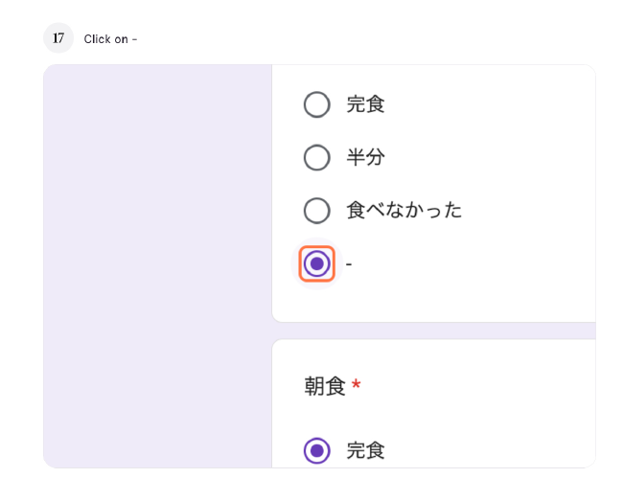
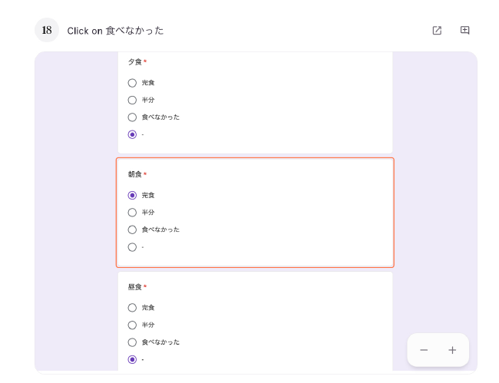
01
STEP 17-18：食事の記録（夕食・朝食）
8 / 26
STEP 17-18
「夕食」「朝食」を 完食 / 半分 / 食べなかった / − から選ぶ
1
「夕食」欄から、当日の食事状況を選びます。
2
提供がなかった食事は「−（ハイフン）」を選びます。
3
「朝食」欄も同じ要領で選択します。
STEP 17：夕食（提供なし＝−）
STEP 18：朝食（完食を選択）
[ 該当時間帯がない場合 ]
「−」を選ぶことで「該当なし」が明確になります。
Yorimado フォーム入力マニュアル｜看護スタッフ向け
14 / 33

Slide 15
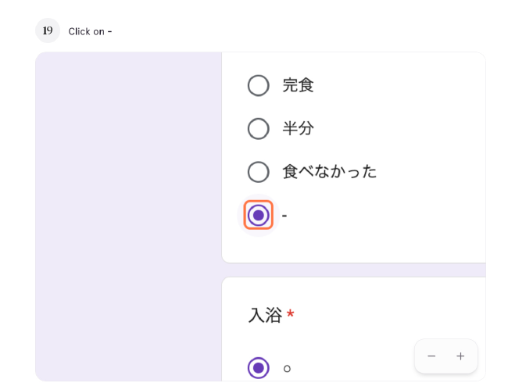
01
STEP 19：昼食について
9 / 26
STEP 19
「昼食」欄を 完食 / 半分 / 食べなかった / − から選ぶ
1
「昼食」欄から状況を選びます。
2
他サービス併給時 は「−」を選択します（行政様式に合わせる運用）。
3
選び終えたら次の項目（入浴）へ進みます。
STEP 19：昼食欄（−を選択）
[ 行政様式に合わせるルール ]
他サービス併給時に昼食欄を空けると未記入扱いになるため、必ず「−」を選んでください。
Yorimado フォーム入力マニュアル｜看護スタッフ向け
15 / 33

Slide 16
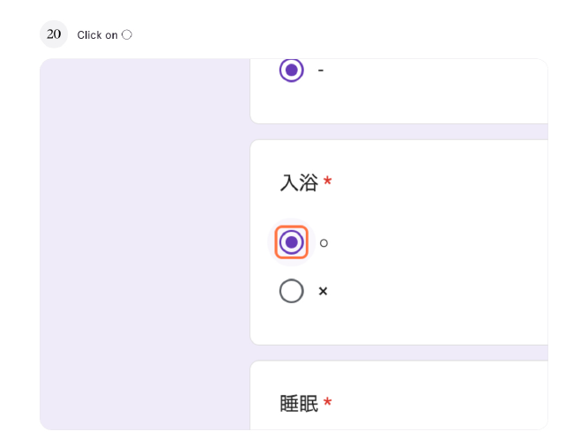
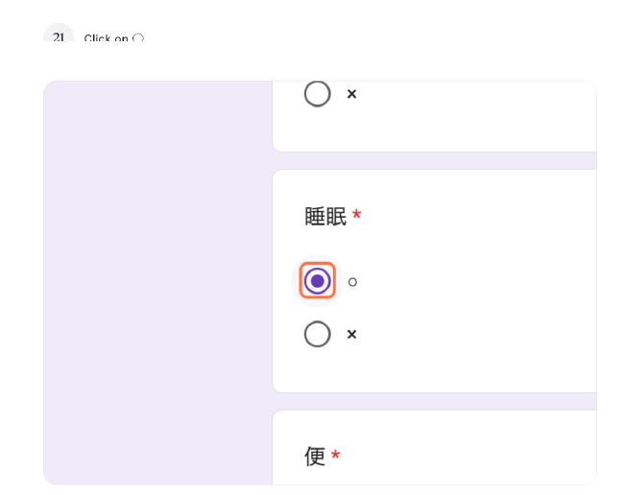
01
STEP 20-21：入浴・睡眠を記録する
10 / 26
STEP 20-21
「入浴」「睡眠」を ○ / × から選ぶ
1
「入浴」欄を、入浴あり＝○、なし＝× で選びます。
2
「睡眠」欄を、よく眠れた＝○、眠れなかった＝× で選びます。
3
迷ったら「○」（できた）を選んで、詳細はその他連絡事項に書きます。
STEP 20：入浴
STEP 21：睡眠
[ 補足 ]
○・× は連絡帳での共通表現です。文章で詳しく書きたいことは「その他連絡事項」へ。
Yorimado フォーム入力マニュアル｜看護スタッフ向け
16 / 33

Slide 17
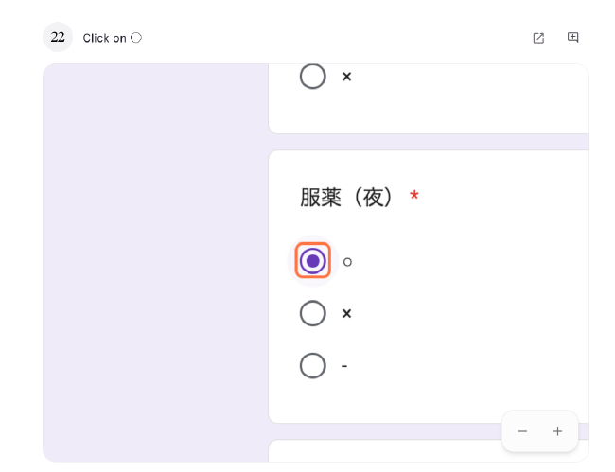
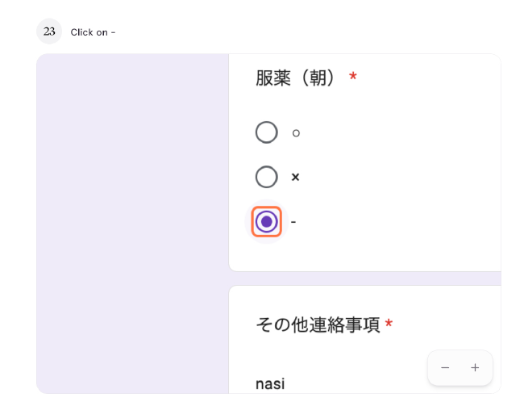
01
STEP 22-23：服薬（夜・朝）を記録する
11 / 26
STEP 22-23
「服薬（夜）」「服薬（朝）」を ○ / × / − から選ぶ
1
服薬した＝○、しなかった＝× を選びます。
2
もともと服薬の予定がない＝「−」 を選びます。
3
夜と朝、それぞれ別の欄になっているので注意してください。
STEP 22：服薬（夜）
STEP 23：服薬（朝）
[ 注意 ]
服薬予定があったのに飲んでいない場合は「×」を選び、その他連絡事項に理由を書いてください。
Yorimado フォーム入力マニュアル｜看護スタッフ向け
17 / 33

Slide 18
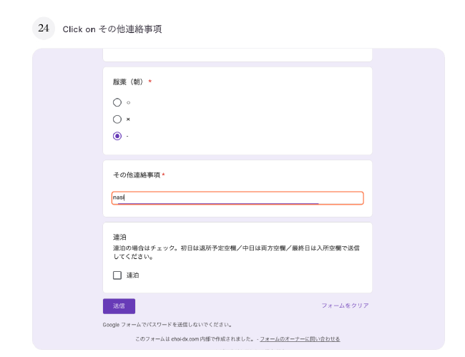
01
STEP 24：その他連絡事項を入れる
12 / 26
STEP 24
保護者・次の担当者に伝えたいことを文章で入力
1
「その他連絡事項」のテキスト欄をクリックします。
2
申し送り・特記事項を文章で入力します（例：「レゴで遊びました」）。
3
特に伝えたいことがない日は「特記事項なし」と入れて大丈夫です。
STEP 24：その他連絡事項
[ 書き方のコツ ]
保護者にもそのまま伝わる前提で書いてください。専門用語は避け、やさしい言葉で。
Yorimado フォーム入力マニュアル｜看護スタッフ向け
18 / 33

Slide 19
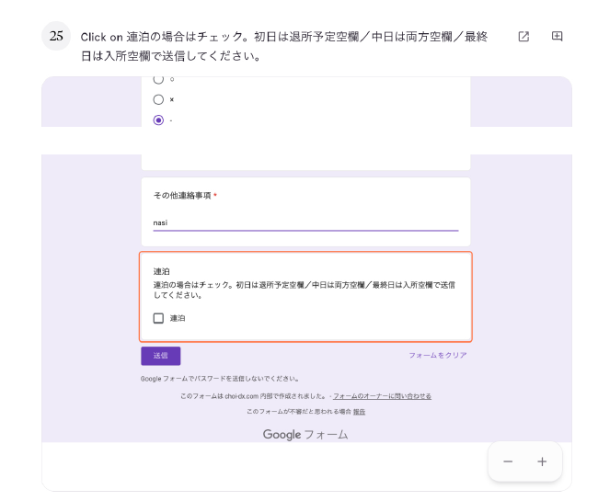
01
STEP 25：連泊チェック【最重要】
13 / 26
STEP 25
連泊（お泊り）の場合だけチェックボックスを ON
1
画面の下のほうに 「連泊」チェックボックス があります。
2
1泊以上のお泊り の場合、初日も中日も最終日も ONにします。
3
通常の来館（その日のうちに帰る）は OFFのまま にします。
STEP 25：連泊チェック
[ 最重要 ]
ここを間違えると月別集計や利用枠カウントがズレます。次のページの早見表を必ず確認してください。
Yorimado フォーム入力マニュアル｜看護スタッフ向け
19 / 33

Slide 20
01
連泊パターン早見表【最重要】
STEP 25 補足
連泊（お泊り）の入力は、日ごとに「入れる欄」が変わります。下の表どおりに進めてください。
種類 | 入所日時 | 退所予定日時 | 連泊チェック | ひとことメモ
単泊 （その日のうちに帰る／1泊だけ） | ○ 入力する | ○ 入力する | OFF | 通常の来館はこちら
連泊・初日 （お泊り1日目） | ○ 入力する | ✕ 空欄のまま | ON | 退所予定を入れると単泊扱いに
連泊・中日 （途中の日） | ✕ 空欄のまま | ✕ 空欄のまま | ON | 体温・食事などはいつも通り
連泊・最終日 （お帰りの日） | ✕ 空欄のまま | ○ 入力する | ON | 入所を入れるとダブりカウント
[ 覚え方 — 3つだけ ]
①「入所日時」は連泊の 初日だけ 入れる。
②「退所予定日時」は連泊の 最終日だけ 入れる。
③「連泊チェック」は連泊の 全日 ON。
Yorimado フォーム入力マニュアル｜看護スタッフ向け
20 / 33

Slide 21
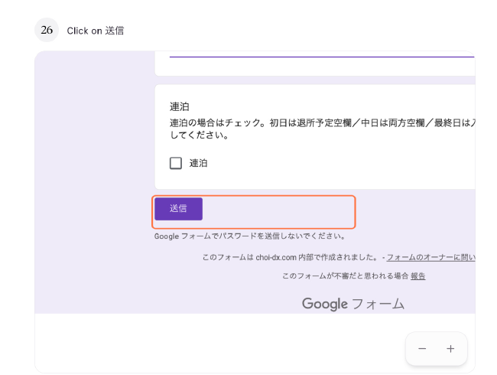
01
STEP 26：送信ボタンを押す
14 / 26
STEP 26
画面下の紫色「送信」ボタンを押して完了
1
画面いちばん下の紫色の 「送信」ボタン をクリックします。
2
「回答を送信しました」と表示されたら入力完了です。
3
翌朝8時に、保護者へ自動でメールが送信されます。
STEP 26：送信ボタン
[ 送信できないときは ]
ボタンを押しても反応がないときは、必須欄（赤い*）が未入力の可能性。上にスクロールして確認してください。
Yorimado フォーム入力マニュアル｜看護スタッフ向け
21 / 33

Slide 22
01
PART 1 まとめ：よくあるトラブル
Q&A
「あれ？」と思ったときに見直してほしい代表的な5つのケース。
症状 | 原因と対処
連泊なのに月別集計で1日しかカウントされない | 連泊チェックがOFFになっている／初日に退所予定日時を入れた可能性。 PART 2 のWebビューで該当記録を直してください。
児童名のプルダウンに名前がない | 児童マスタに未登録、または「停止」状態の可能性。 管理者に「児童を追加する」マニュアルでの登録を依頼してください。
スタッフ名のプルダウンに自分の名前がない | スタッフマスタに未登録の可能性。 管理者に「スタッフを追加する」マニュアルで追加を依頼してください。
間違えて送信してしまった | スプレッドシートを直接さわらず、PART 2「Webビューでの修正手順」に進んでください。
送信ボタンを押しても反応がない | 必須欄（赤い * の項目）が未入力の可能性。 上にスクロールして赤いメッセージが出ている箇所を直してください。
Yorimado フォーム入力マニュアル｜看護スタッフ向け
22 / 33

Slide 23
02
PART 2
送信したフォームを修正する
誤送信や入力ミスは、スプレッドシートを直接さわらずに
「Webビュー」と呼ばれる専用ツールで修正します。
Yorimado フォーム入力マニュアル

Slide 24
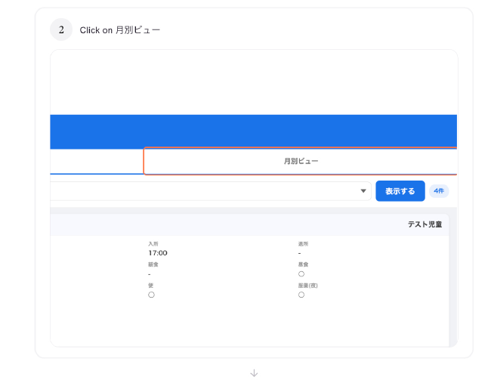
02
Webビューってなに？
PART 2 はじめに
Webビュー（修正ツール）とは？
Googleフォームから送信した記録を、後から「修正」「削除」できる専用の画面です。
スプレッドシートを直接書き換える必要がないので、安全に直せます。
Webビューでできること
送信した記録を一覧で見る（年・月で絞り込み可）
誤って送ってしまった記録を「削除」する
食事・服薬・連絡事項などの中身を「修正」する
Webビューを使うために必要なもの
施設オーナーから共有された 専用URL（毎回同じURLを使います）
PCまたはタブレットのブラウザ（Chrome／Safari など）
URLを開いてもログイン操作は不要です
Webビューの画面イメージ
[ 大事なお願い ]
URLは社外に共有しないでください。
直接スプレッドシートを書き換えるのもNGです。
Yorimado フォーム入力マニュアル｜看護スタッフ向け
24 / 33

Slide 25
02
STEP 1-2：月別ビューを開く
1 / 11
STEP 1-2
Webビュー画面で「月別ビュー」タブに切り替える
1
オーナーから共有された URLをブラウザで開きます。
2
画面上部のタブから 「月別ビュー」 をクリックします（年度ビューではない方）。
3
切り替わると、年・月のプルダウンと「表示する」ボタンが出てきます。
Webビュー：月別ビュー画面
[ メモ ]
Webビューを初めて開いたときは、自動的に「月別ビュー」になっていることが多いです。
Yorimado フォーム入力マニュアル｜看護スタッフ向け
25 / 33

Slide 26
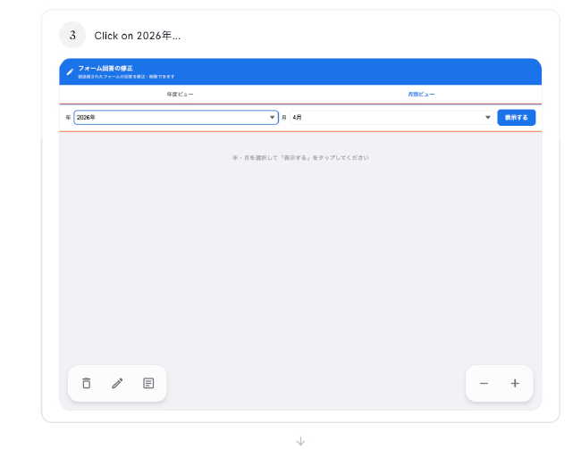
02
STEP 3-4：年・月を選んで「表示する」
2 / 11
STEP 3-4
対象の年・月を選び、青い「表示する」ボタンを押す
1
年のプルダウンで 修正したい記録の年 を選びます（例：2026年）。
2
月のプルダウンで 修正したい記録の月 を選びます（例：4月）。
3
右側の青い 「表示する」ボタン をクリックします。
STEP 3：年・月のプルダウン
[ ヒント ]
「年・月を選択して『表示する』をタップしてください」と出ているうちは、まだ年・月が未選択です。
Yorimado フォーム入力マニュアル｜看護スタッフ向け
26 / 33

Slide 27
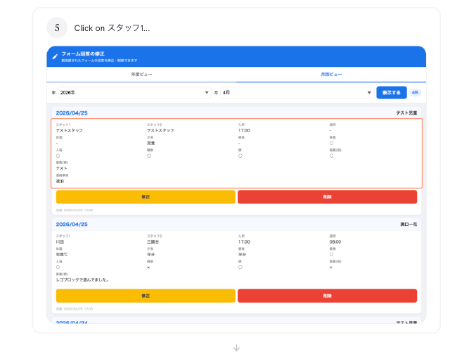
02
STEP 5：直したい記録を見つける
3 / 11
STEP 5
一覧から該当する1件を探す
1
選んだ月の記録が、日付順 に並んで表示されます。
2
「日付」「児童名」「スタッフ」を見て、修正したい1件を探します。
3
1件ごとに 黄色の「修正」と赤の「削除」 のボタンが付いています。
STEP 5：表示された記録一覧
[ 確認のポイント ]
同じ日に複数件あるときは、児童名とスタッフ名で取り違えがないか必ず確認してください。
Yorimado フォーム入力マニュアル｜看護スタッフ向け
27 / 33

Slide 28
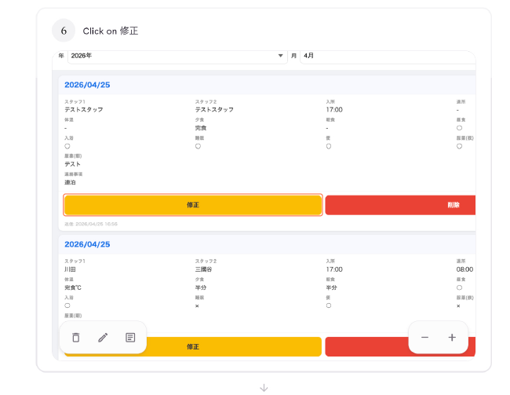
02
STEP 6：黄色の「修正」ボタンを押す
4 / 11
STEP 6
直したい記録の「修正」ボタンをクリック
1
修正したい記録の 黄色「修正」ボタン をクリックします。
2
編集用のダイアログ（小さなウィンドウ）が画面中央に開きます。
3
ダイアログ内に、その記録のすべての項目が表示されます。
STEP 6：修正ボタン
[ 押し間違いに注意 ]
右隣の 赤い「削除」ボタンを押すと、その記録は完全に消えます。修正したいときは黄色の方を押してください。
Yorimado フォーム入力マニュアル｜看護スタッフ向け
28 / 33

Slide 29
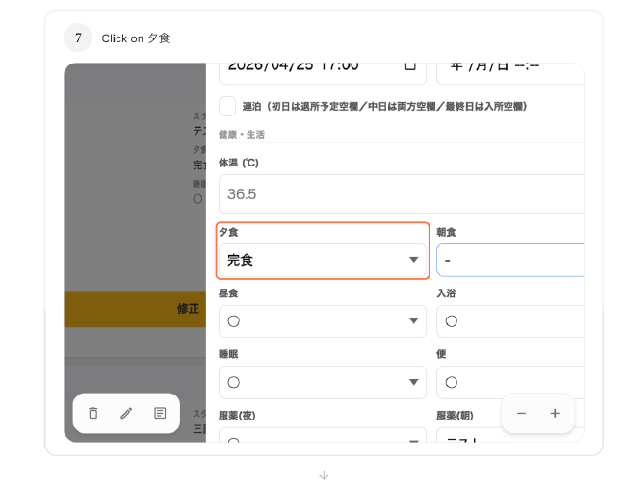
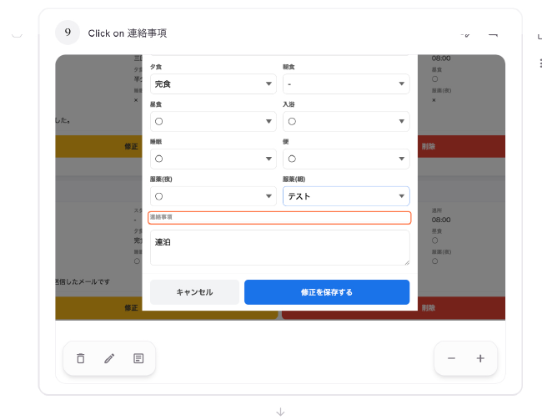
02
STEP 7-10：ダイアログ内で内容を編集する
5 / 11
STEP 7-10
食事・服薬・連絡事項などを直接書き換える
1
夕食・朝食・昼食 はプルダウンから選び直します。
2
服薬（夜・朝） も同じくプルダウンで選び直します。
3
連絡事項 はテキスト欄をクリックして文章を直します。
STEP 7：夕食を選び直す
STEP 9：連絡事項を編集
[ ポイント ]
編集中はGoogleフォームと同じ画面構成です。Googleフォームの入力ルール（PART 1）がそのまま使えます。
Yorimado フォーム入力マニュアル｜看護スタッフ向け
29 / 33

Slide 30
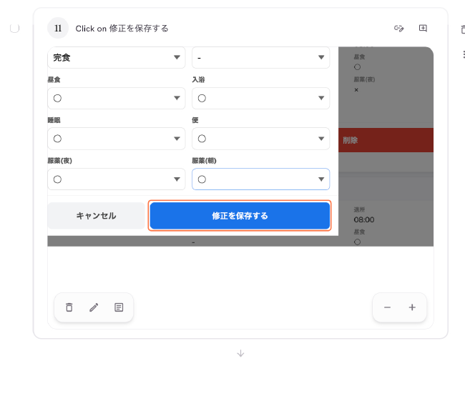
02
STEP 11：「修正を保存する」を押す
6 / 11
STEP 11
ダイアログの右下の青い「修正を保存する」を押す
1
編集が終わったら、ダイアログ右下の 青い「修正を保存する」ボタン をクリックします。
2
「保存しました」のメッセージが出れば修正完了です。
3
やめたいときは、左隣の 「キャンセル」 を押せば変更は反映されません。
STEP 11：修正を保存する
[ 保存後の確認 ]
保存後はWebビュー上の表示も自動で書き換わります。一覧で内容が直っているか必ず確認してください。
Yorimado フォーム入力マニュアル｜看護スタッフ向け
30 / 33

Slide 31
02
削除したいときは（誤送信の取り消し）
応用
間違って二重に送信してしまった、別の児童の名前で送ってしまった、などの場合の手順。
1
月別ビューで対象の年・月を表示する（PART 2 STEP 1-4 と同じ）
2
削除したい記録を一覧で見つける
3
その記録の 赤い「削除」ボタン をクリックする
4
確認ダイアログが出るので、本当に削除する場合は「OK」を押す
5
一覧からその記録が消えていることを確認する
赤いボタン＝削除、黄色＝修正
[ 削除する前に必ず確認 ]
削除した記録は元に戻せません。
本当に消してよいか、児童名・日付・送信時刻まで二重チェックしてから押してください。
判断に迷うときは管理者に相談してから操作しましょう。
Yorimado フォーム入力マニュアル｜看護スタッフ向け
31 / 33

Slide 32
02
PART 2 まとめ：大事なお願い
Q&A
Webビューを安全に使うために、必ず守っていただきたいこと。
1
2
3
スプレッドシートを
直接書き換えない
URLを社外に
共有しない
迷ったら
「キャンセル」を押す
回答シートのセルを
手で書き換えると数式や
集計が壊れます。
Webビューは社内専用です。
URLが漏れると誰でも
編集できてしまいます。
「修正を保存する」を
押す前ならいつでも
中止できます。
[ 困ったときは、まずこの3つを試す ]
① ブラウザを一度閉じて、URLを開き直す
② 年・月のプルダウンが「対象月」になっているかを確認する
③ それでも直らないときは管理者に連絡（誤って送信した記録は触らずそのまま）
Yorimado フォーム入力マニュアル｜看護スタッフ向け
32 / 33

Slide 33
ご活用ください
このマニュアルを読めば、看護スタッフのみなさまだけで
来館記録の入力・修正が完結します。
不明点はいつでも管理者・choi-dx までご相談ください。
Yorimado / 2026.04 版

